Slide 1
积 分 变 换
绪 论
积分变换就是通过积分运算，把一个函数变成另一个函数的变换. 换句话说，就是把某函数类 中的函数 ，乘上一个确定的二元函数 ，然后计算积分，即
这样变成另一个函数类 中的函数 .
二元函数 的形式，决定着变换的不同名称.
也称为积分变换的核函数 .
设 是全体实数的集合，当 时由核函数
所确定的积分变换
就是傅里叶变换.

Slide 2
设 属于复数集 ，则由核
所确定的积分变换
就是拉普拉斯变换.
称为像原函数， 称为 的像函数. 在一定的条件下，变换是可逆的，像原函数与像函数是一一对应的.

Slide 3
第7章 傅里叶变换
19世纪初期，法国数学家傅里叶在他的热传导研究中获取了某些三角级数的重大突破，这个成果使得他至今仍享有盛名. 也就从那时起，傅里叶级数、傅里叶积分都成了科学家、工程师以及数学家在应用和理论领域里的主要知识背景.
傅里叶变换对现代科学技术具有很重要的意义，它在通信理论、自动控制、电子技术、射电天文、衍射物理等多种学科中有着广泛的应用. 在一定意义上可以说，傅里叶变换起着沟通不同学科领域的作用. 例如，把傅里叶变换引入光学，促进了通信理论与光学的结合，从而形成了作为近代光学重要分支的傅里叶光学与光学信息处理技术. 因此，把傅里叶变换看作是近代科学技术的基本数学工具之一是不过分的！

Slide 4
§7.1 一维傅氏积分
在工科数学分析中，学习傅里叶级数时，以 为周期的
函数 在区间 上满足狄利克雷（Dirichlet）条
件，即在区间 上：
1．连续或只有有限个第一类间断点；
2．只有有限个极值点.
那么在 上就可以展成傅氏级数，在 的连续
点处，级数的三角形式为
（7.1）
其中， ，

Slide 5
为今后应用上的方便，下面把傅氏级数的三角形式转换为复指数形式. 由欧拉公式
此时，（7.1）式可写为
如果令

Slide 6
而它们可合写成一个式子

Slide 7
若令
则（7.1）式可写为
这就是傅氏级数的复指数形式，或者写为
（7.2）

Slide 8
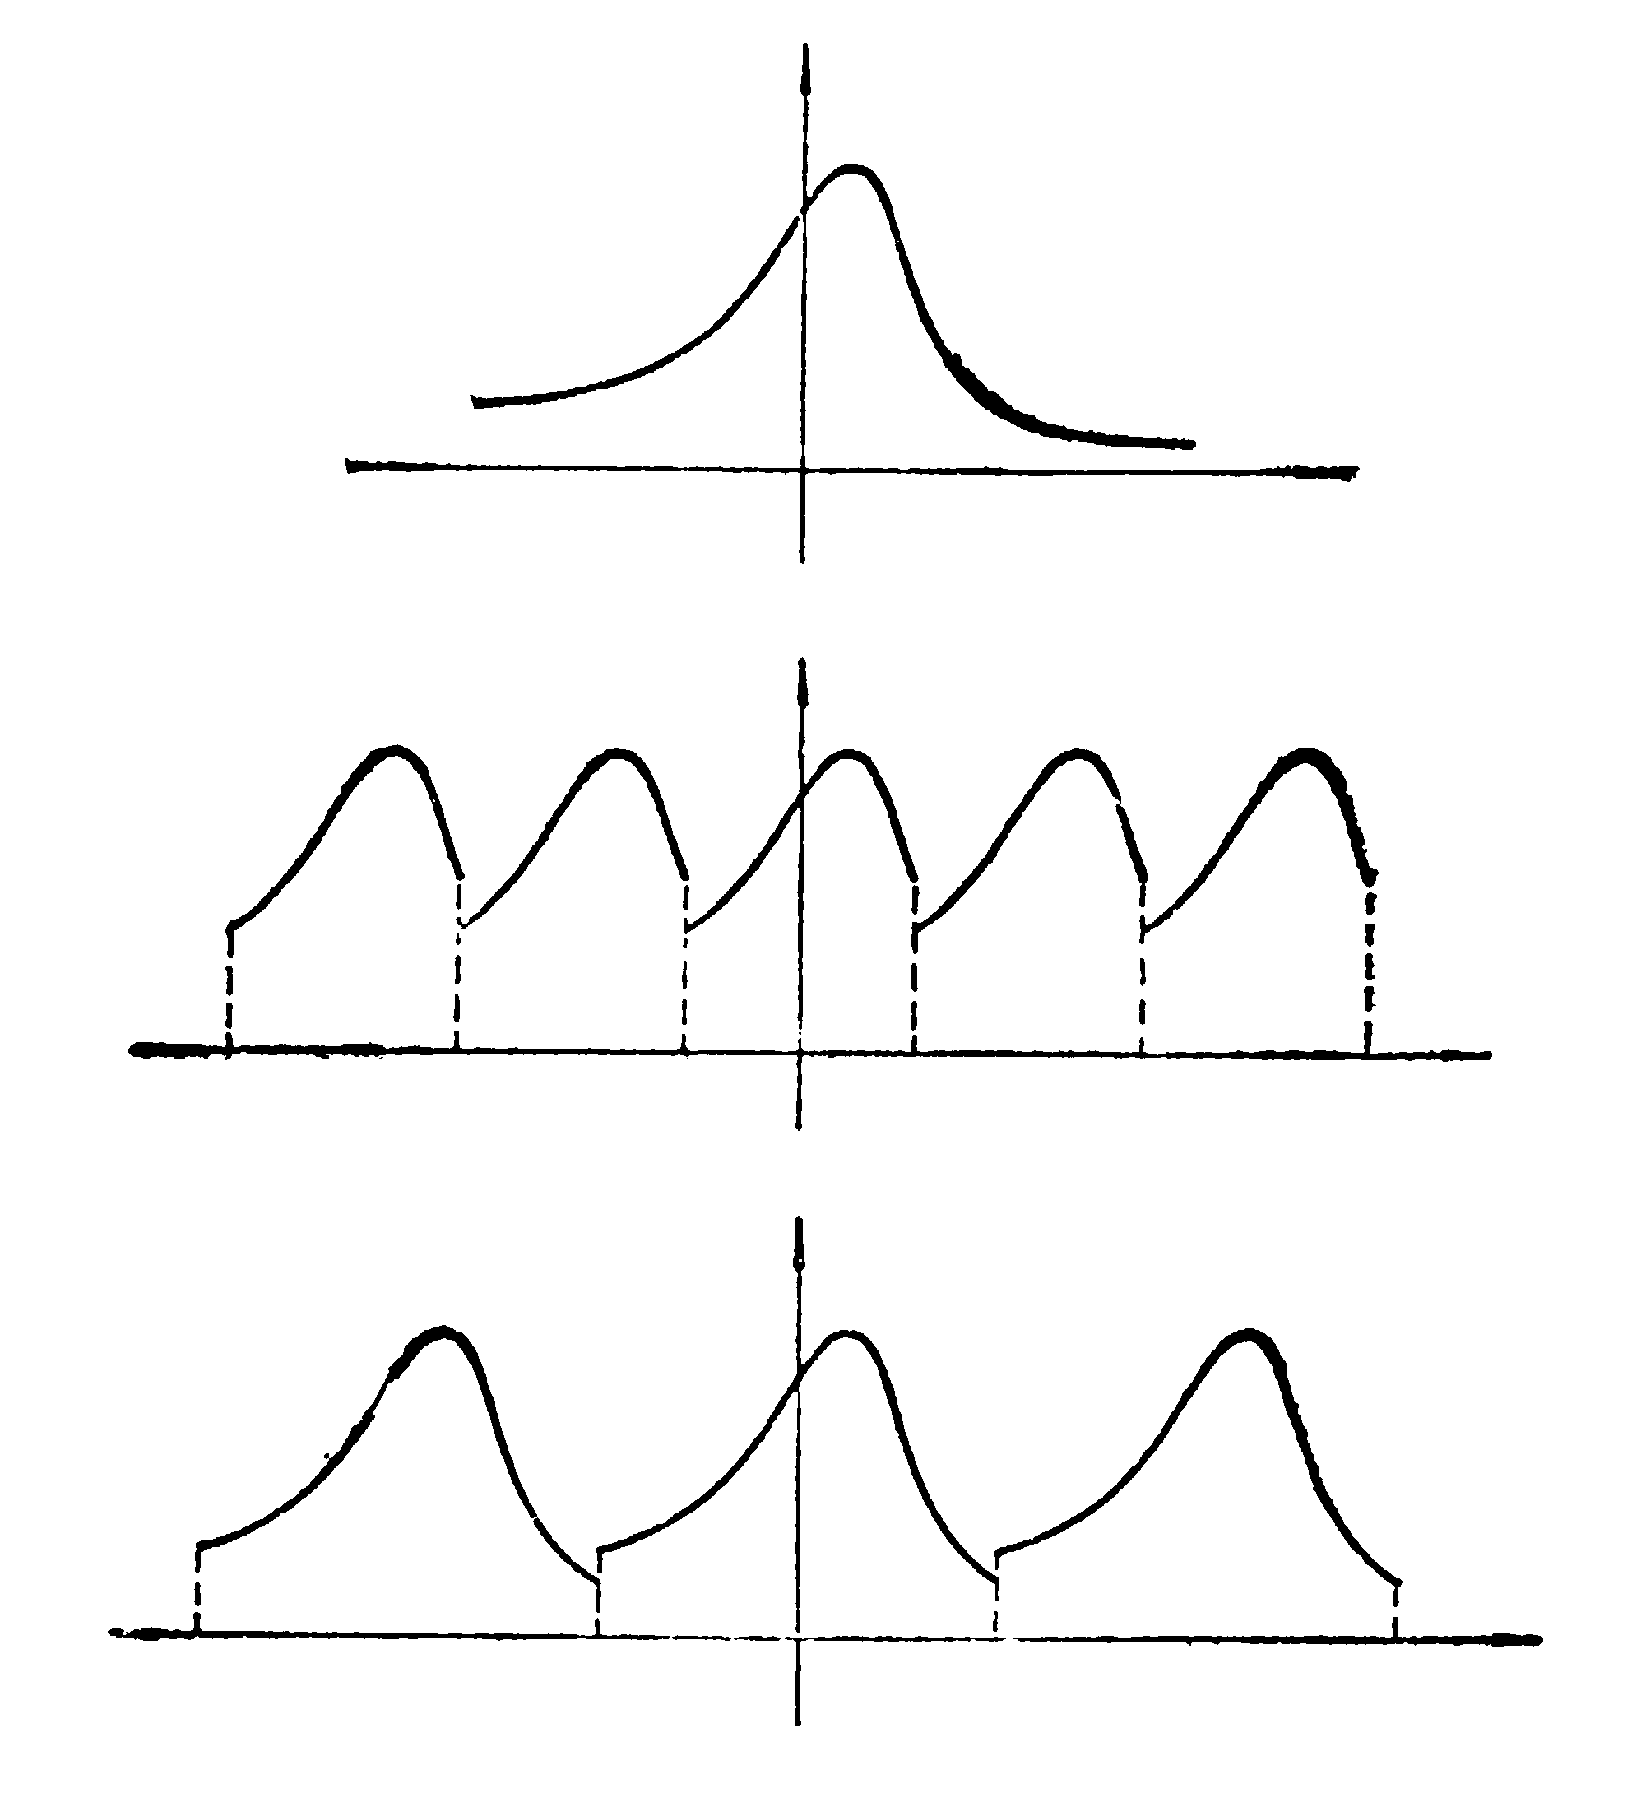









下面来讨论非周期函数的展开问题. 任何一个非周期函数 都可以看成是由某个周期函数 ，当 时转化而来的.
为说明这一点，作周期为 的函数 ，
使其在 之内等
于 ，而在
之外按周期 的函数
延拓出去.
图7-1

Slide 9
越大， 与 相等的范围也越大，这表明当
时，周期函数 便可转化为 ，即有
这样，在（7.2）式中令 时，结果就可以看成是
的展开式，即
（7.3）

Slide 10
当 取一切整数时， 所对应的点便均匀地分布在整个数轴上，如图7-2所示，
图 7.2
若两个相邻点的距离以 表示，即
或
则当 时，有 ，所以（7.3）式又可以写为
（7.4）

Slide 11
当 固定时，
是参数 的函数，记为
即
利用 可将（7.4）式写成
很明显，当 时，即 时， ，这里

Slide 12
从而 可以看作是 在 上的积分
即
这个公式称为函数 的傅里叶积分公式应该指出，上式只是由（7.4）式的右端从形式上推出来的，是不严格的. 至于一个非周期函数 在什么条件下，可以用傅氏积分公式表示，有下面的定理：
傅氏积分定理 若 在 上满足下列条件：
1． 在任一有限区间上满足狄氏条件；
2． 在无限区间 上绝对可积（即积分
收敛），则有
（7.5）
成立.

Slide 13
注1. 式中的广义积分都是在主值意义下的，所谓主值意
义是指
注2. 而左端的 在它的间断点 处，应以
来代替. 这个定理的条件是充分的，它的证明要用到较多的基础理论，这里从略.
（7.5）式是 的傅氏积分公式的复指数形式，利用欧拉公式，可将它转化为三角形式. 因为

Slide 14
考虑到积分 是 的奇函数，就有
从而
又考虑到积分
是 的偶函数，（7.5）式又可写为
(7.6)
这便是 的傅氏积分公式的三角形式，稍加改变，还可以得到其他形式.

